Slide 1
সময়ঃ ০১ মিনিট
স্বাগতম
স্বাগতম
স্বাগতম
Clicking me
Now

Slide 2
সময়ঃ ০০ মিনিট
শ্রেণিঃ দ্বিতীয়
বিষয়ঃ আমার বাংলা বই
বিশেষ পাঠঃ আমি হব। পাঠ্যাংশঃ
(“বলব আমি…রাত পোহাবে তবে।” )
মোট শিক্ষার্থীঃ ৩৭ জন
উপস্থিত শিক্ষার্থীঃ ৩৩ জন
শ্রেণিঃ প্রথম
সময়ঃ ৫০মিনিট
আমার বাংলা বই
আমি হব
কাজী নজরুল ইসলাম
বলব আমি, আলসে মেয়ে!
ঘুমিয়ে তুমি থাক,
হয়নি সকাল, তাই বলে কি
সকাল হবে নাকো!
আমরা যদি না জাগি মা
কেমনে সকাল হবে ?
তোমার ছেলে উঠলে গো মা
রাত পোহাবে তবে!
দ্বিতীয় শ্রেণি
জাতীয় শিক্ষাক্রম ও পাঠ্যপুস্তক বোর্ড, বাংলাদেশ
Clicking me
০3

Slide 3
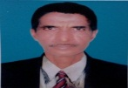
সময়ঃ ০২মিনিট
মোহাঃ রবিউল ইসলাম (সিনিয়র শিক্ষক)
ধলসা পয়ারী হযরত ওমর ফারুক দাখিল মাদরাসা, খয়েরপুর,মিরপুর, কুষ্টিয়া,বাংলাদেশ।
ক্লিক করুন

Slide 4
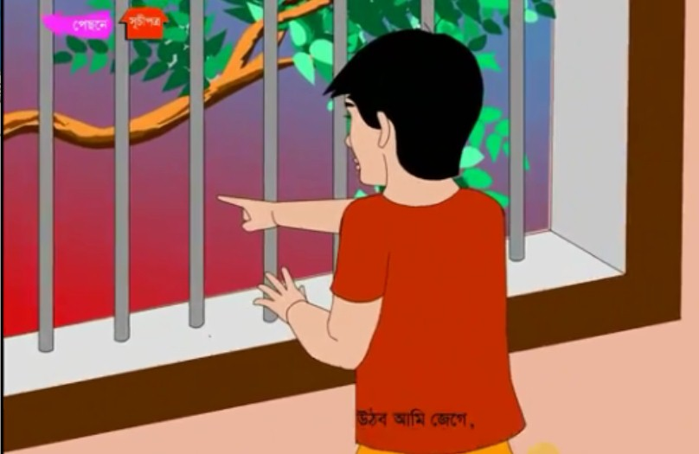
সময়ঃ ০৫ মিনিট
ছবিতে কী কী দেখতে পারছ?
বলতো আমাদের পাঠ্যসূচি কী হতে পারে?
আমি হব
ক্লিক করুন

Slide 5
প্রত্যাশিত শিখনফলঃ
সময়ঃ ০০ মিনিট
প্রত্যাশা করা যাচ্ছে যে, এ পাঠ শেষে শিক্ষার্থীরা...
১. “ আমি হব ” কবিতার কবির নাম বলতে পারবে।
২. প্রমিত উচ্চারণে “বলব আমি…রাত পোহাবে তবে।” অংশটুকু পাঠ করতে পারবে।
৩. বানান করে পড়তে পারবে।
৪. লেখনবোর্ডে বানান করে লেখতে পারবে।
ক্লিক করুন

Slide 6
বলা
আদর্শ পাঠ
সময়ঃ ০৪ মিনিট
শোনা
পড়া
আমি হব
কাজী নজরুল ইসলাম
বলব আমি, আলসে মেয়ে!
ঘুমিয়ে তুমি থাক,
ক্লিক করুন

Slide 7
বলা
সময়ঃ ০৪ মিনিট
শোনা
পড়া
সরব পাঠ
আমি হব
কাজী নজরুল ইসলাম
বলব আমি, আলসে মেয়ে!
ঘুমিয়ে তুমি থাক,
ক্লিক করুন

Slide 8
আদর্শ পাঠ
সময়ঃ ০৪ মিনিট
শোনা
বলা
পড়া
হয়নি সকাল, তাই বলে কি
সকাল হবে নাকো!
ক্লিক করুন

Slide 9
সরব পাঠ
শোনা
বলা
পড়া
সময়ঃ ০৪ মিনিট
হয়নি সকাল, তাই বলে কি
সকাল হবে নাকো!
ক্লিক করুন

Slide 10
আদর্শ পাঠ
সময়ঃ ০৩ মিনিট
আমরা যদি না জাগি মা
কেমনে সকাল হবে ?
ক্লিক করুন

Slide 11
সময়ঃ ০৩ মিনিট
সরব পাঠ
আমরা যদি না জাগি মা
কেমনে সকাল হবে ?
ক্লিক করুন

Slide 12
সময়ঃ ০৩ মিনিট
আদর্শ পাঠ
তোমার ছেলে উঠলে গো মা
রাত পোহাবে তবে!
ক্লিক করুন

Slide 13
সময়ঃ ০৩ মিনিট
সরব পাঠ
তোমার ছেলে উঠলে গো মা
রাত পোহাবে তবে!
ক্লিক করুন

Slide 14
শুদ্ধ উচ্চারণঃ
ক্লিক করুন
সময়ঃ ০৪ মিনিট
নাকো
বলব
আমরা
আলসে
জাগি
মেয়ে
কেমনে
ঘুমিয়ে
তোমার
থাক
উঠলে
সকাল
পোহাবে

Slide 15
সময়ঃ ০৪ মিনিট
জোড়ায় কাজঃ
১.বলব আমি কী ?
২. কারা না জাগলে সকাল হবে?
৩. রাত কী ভাবে পোহাবে ?
ক্লিক করুন

Slide 16
সময়ঃ ০৫মিনিট
লেখা
শিক্ষার্থীদের বোর্ড ব্যবহারঃ
আলসে, সকাল, আমরা, জাগি,উঠলে,পোহাবে
ক্লিক করুন

Slide 17
মূল্যায়নঃ
ক্লিক করুন
সময়ঃ ০৪ মিনিট
১. মা রাগ করে কী বলবেন ?
২. খোকা কাকে আলসে মেয়ে বলছে কেন?
৩. আমি কখন ঘুম থেকে উঠি?
৪. আমি কী হতে চাই?

Slide 18
সামগ্রিক পাঠঃ
সময়ঃ ০৫মিনিট
আমি হব
কাজী নজরুল ইসলাম
বলব আমি, আলসে মেয়ে!
ঘুমিয়ে তুমি থাক,
হয়নি সকাল, তাই বলে কি
সকাল হবে নাকো!
আমরা যদি না জাগি মা
কেমনে সকাল হবে ?
তোমার ছেলে উঠলে গো মা
রাত পোহাবে তবে!
ক্লিক করুন
ভিডিও
আমি হব

Slide 19
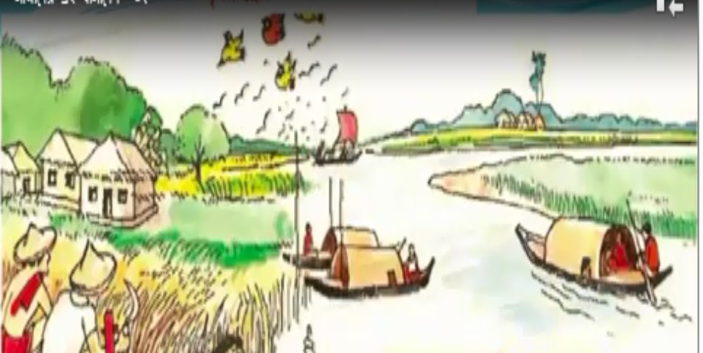
পাঠ্যাংশ “বলব আমি…রাত পোহাবে তবে।”
সময়ঃ ০১ মিনিট
বাড়ির কাজঃ
বাড়ির কাজঃ
ক্লিক করুন

Slide 20
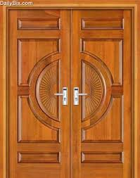
সময়ঃ ০১ মিনিট
ধন্যবাদ
ক্লিক করুন

Slide 21
তথ্যপুঞ্জিঃ
www.google.com
www.youtube.com
Google chrome`s images
আমার বাংলা বই (দ্বিতীয় শ্রেণি)
জাতীয় শিক্ষাক্রম ও পাঠ্যপুস্তক বোর্ড, বাংলাদেশ
ক্লিক করুন
ক্লিক করুন

